Slide 1
Realizat de : Adomnitei Mihail

Slide 4
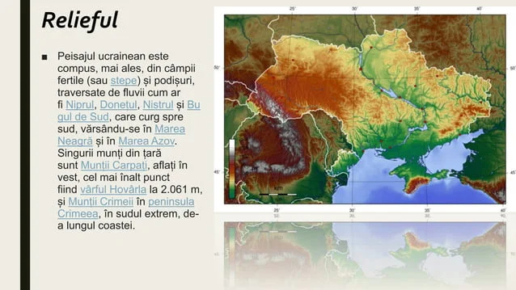

Slide 17
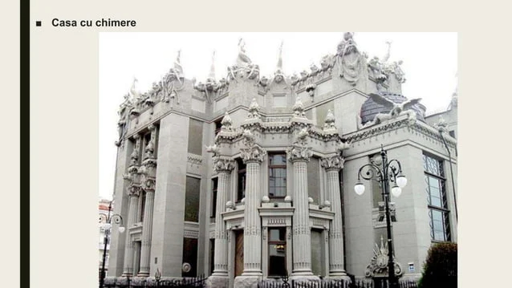

Slide 19
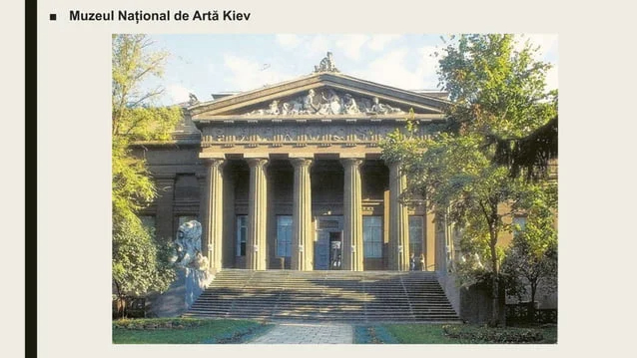

Slide 20
